Slide 1
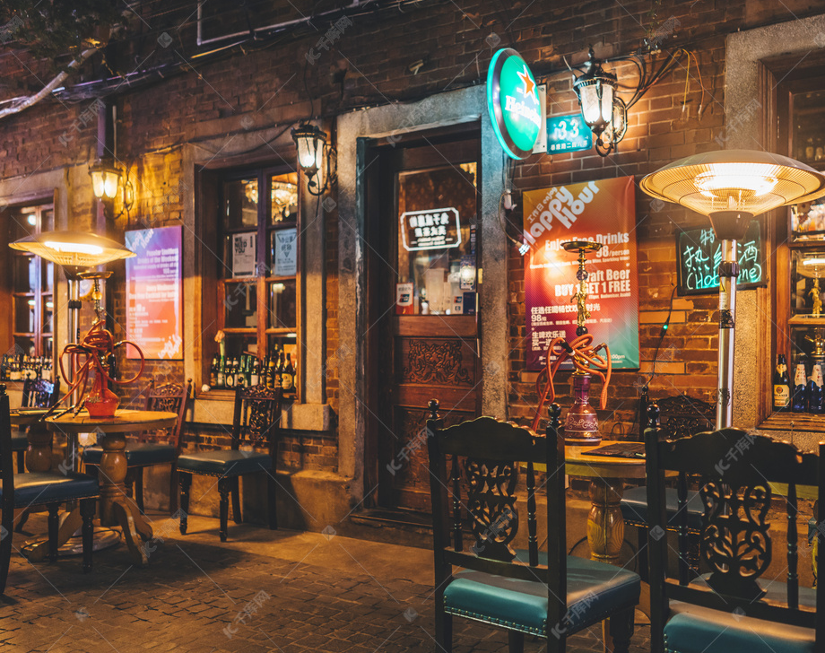
酒吧外部

Slide 2
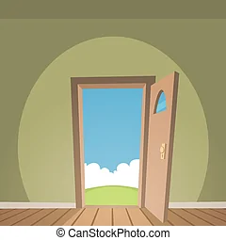
開門

Slide 3
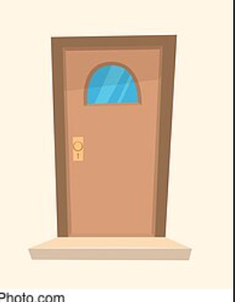
關門

Slide 4
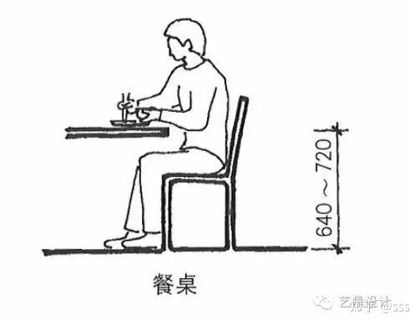
坐下

Slide 5


Slide 6
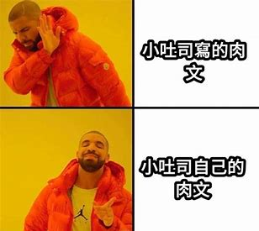
不是你

Slide 7
登入成功

Slide 8
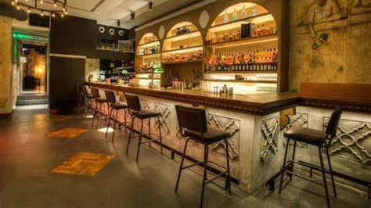
酒吧
內部

Slide 9

語音化服務

Slide 10
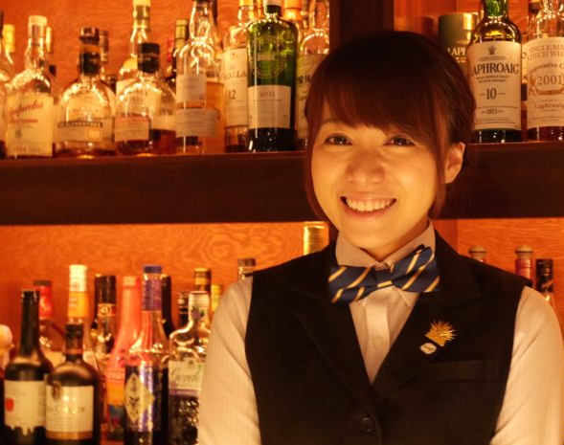
客製化點酒

Slide 11
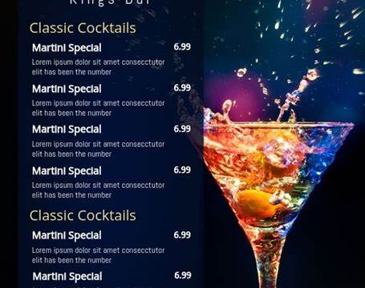
酒單點酒

Slide 12
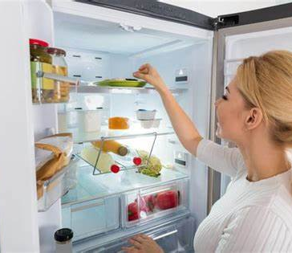
查看冰箱

Slide 13
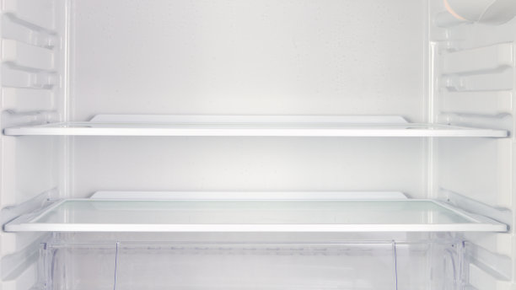
材料不夠，訂購失敗！

Slide 14
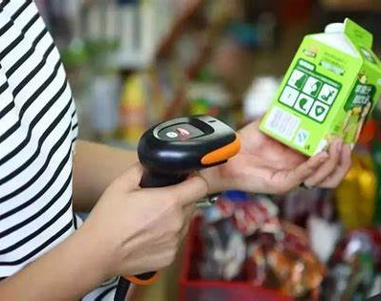
掃條碼放材料

Slide 15
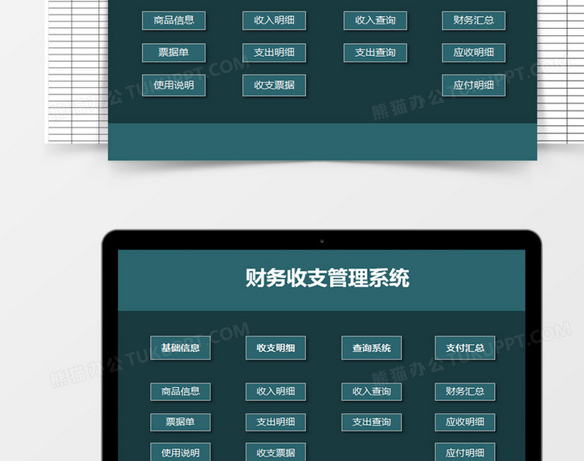
查看收支

Slide 16
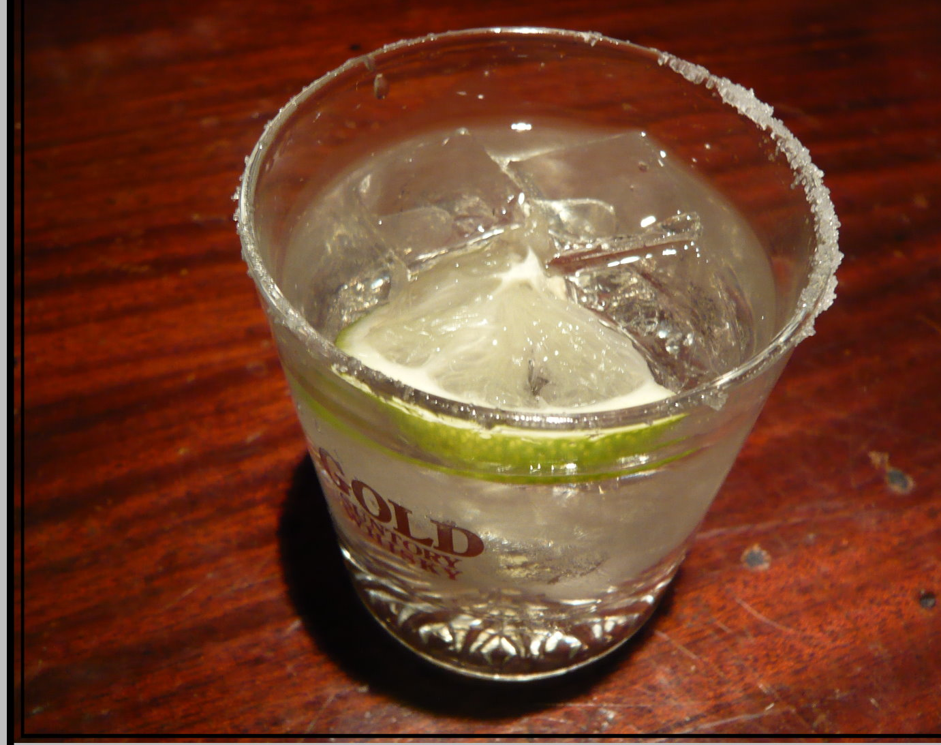
伏特加萊姆
已送達

Slide 17
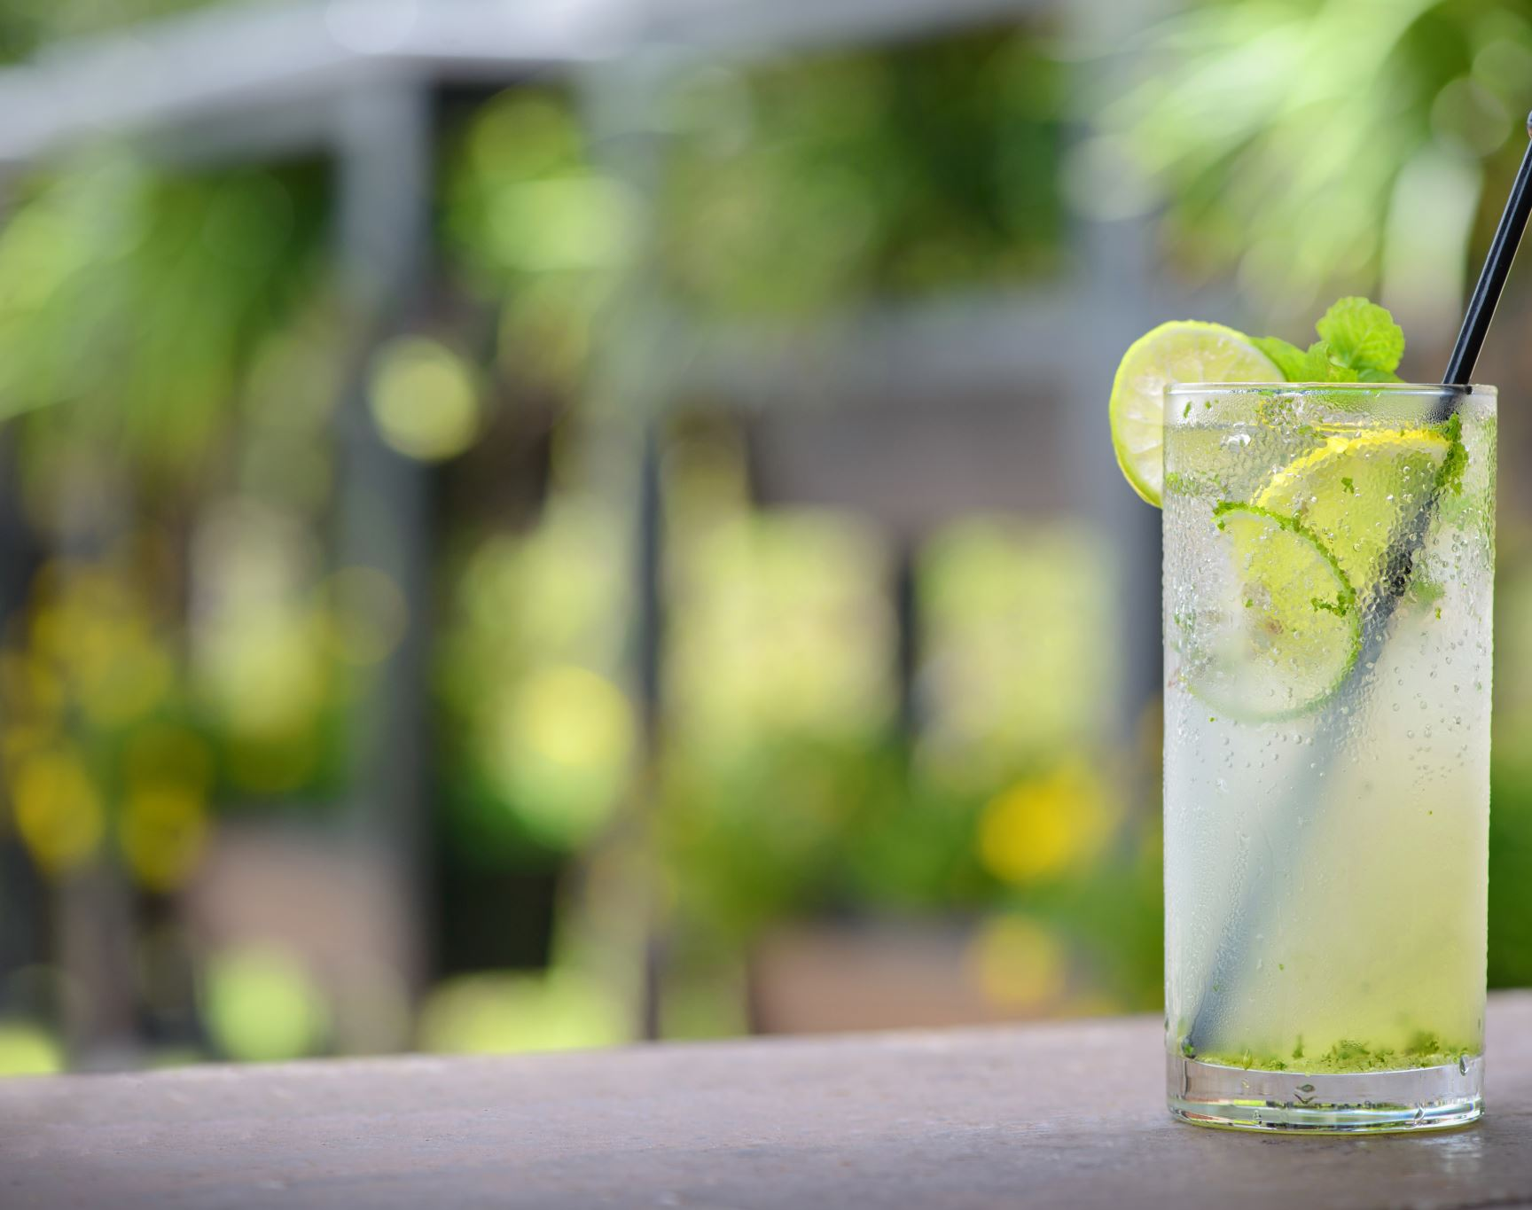
伏特加七喜
已送達

Slide 18
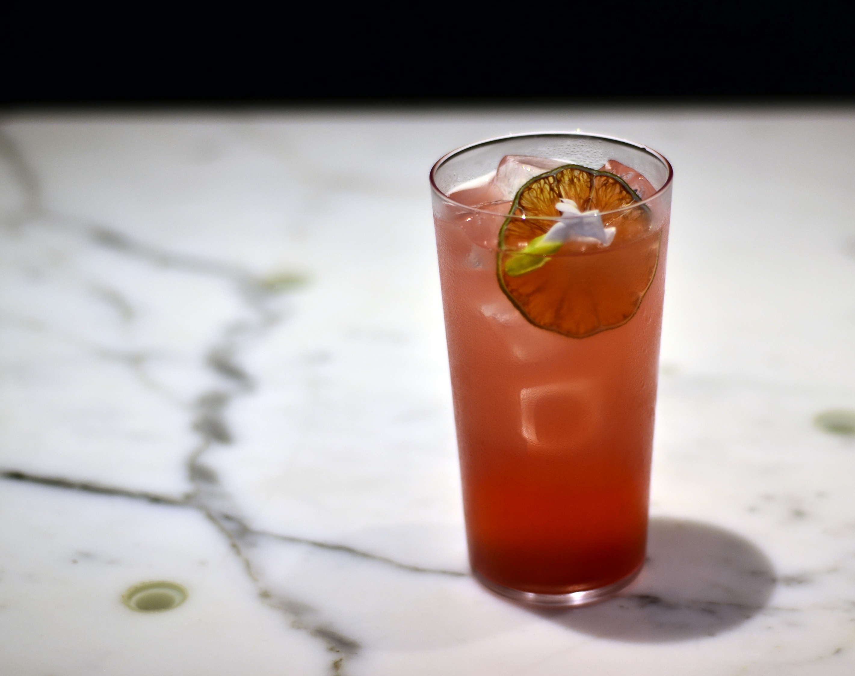
海風 已送達

Slide 19
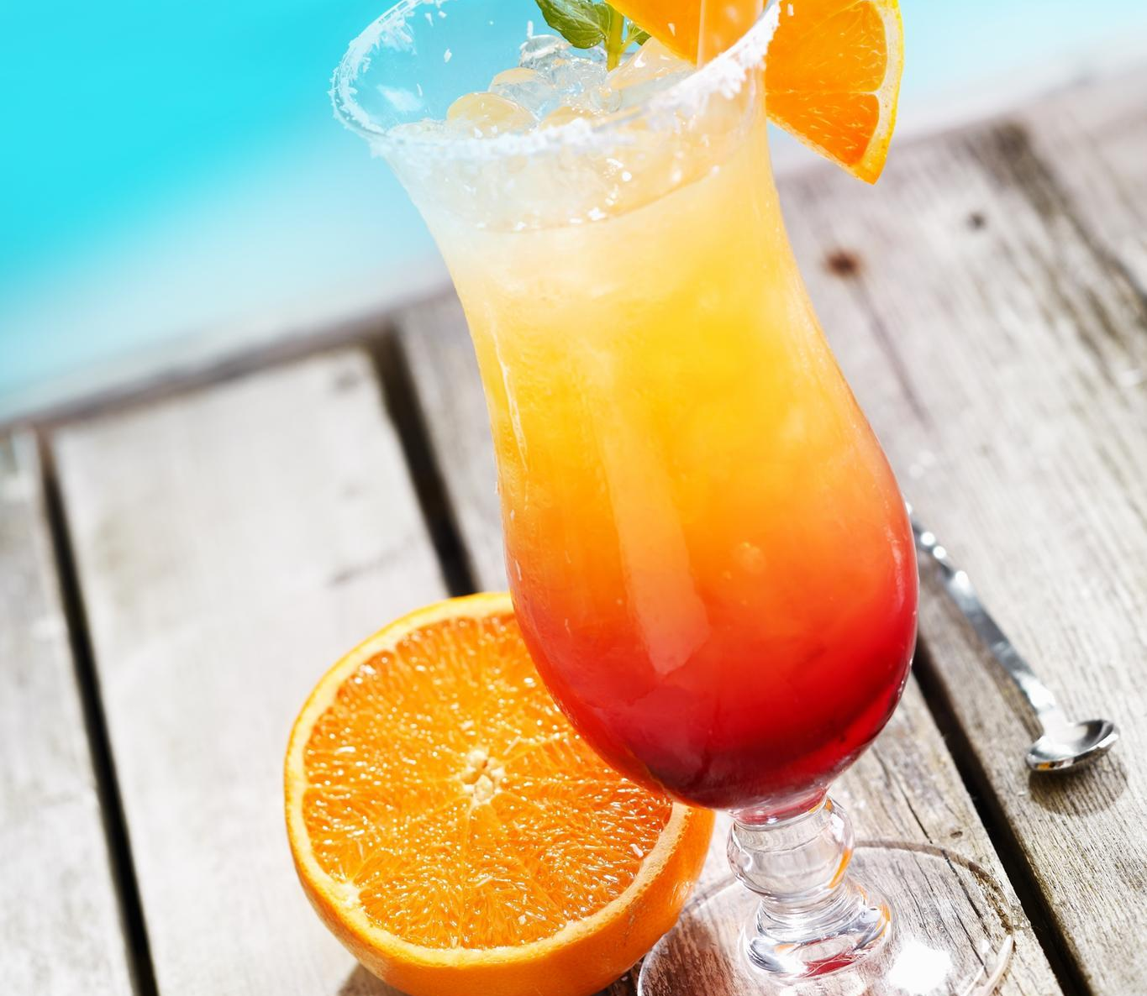
性慾海灘 已送達

Slide 20
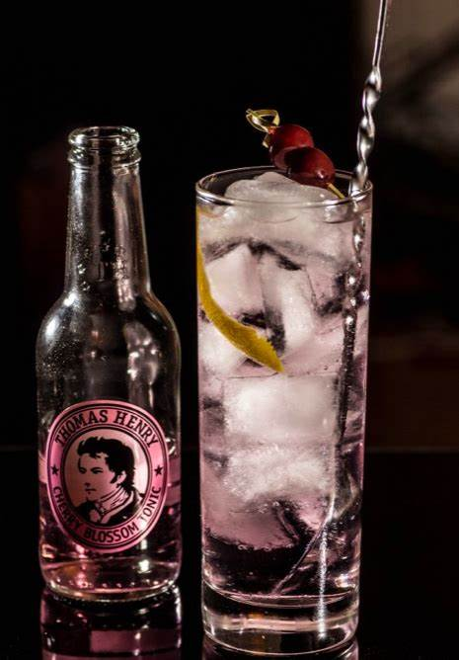
琴通寧 已送達

Slide 21
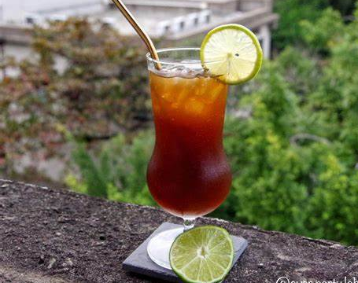
長島冰茶 已送達

Slide 22
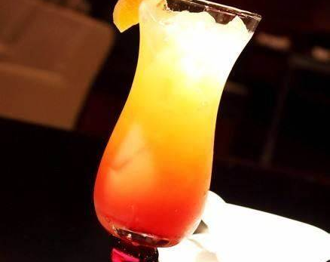
龍舌蘭日出 已送達

Slide 23
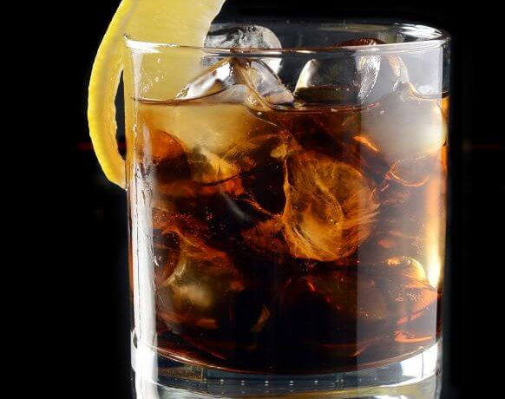
威士忌可樂 已送達

Slide 24
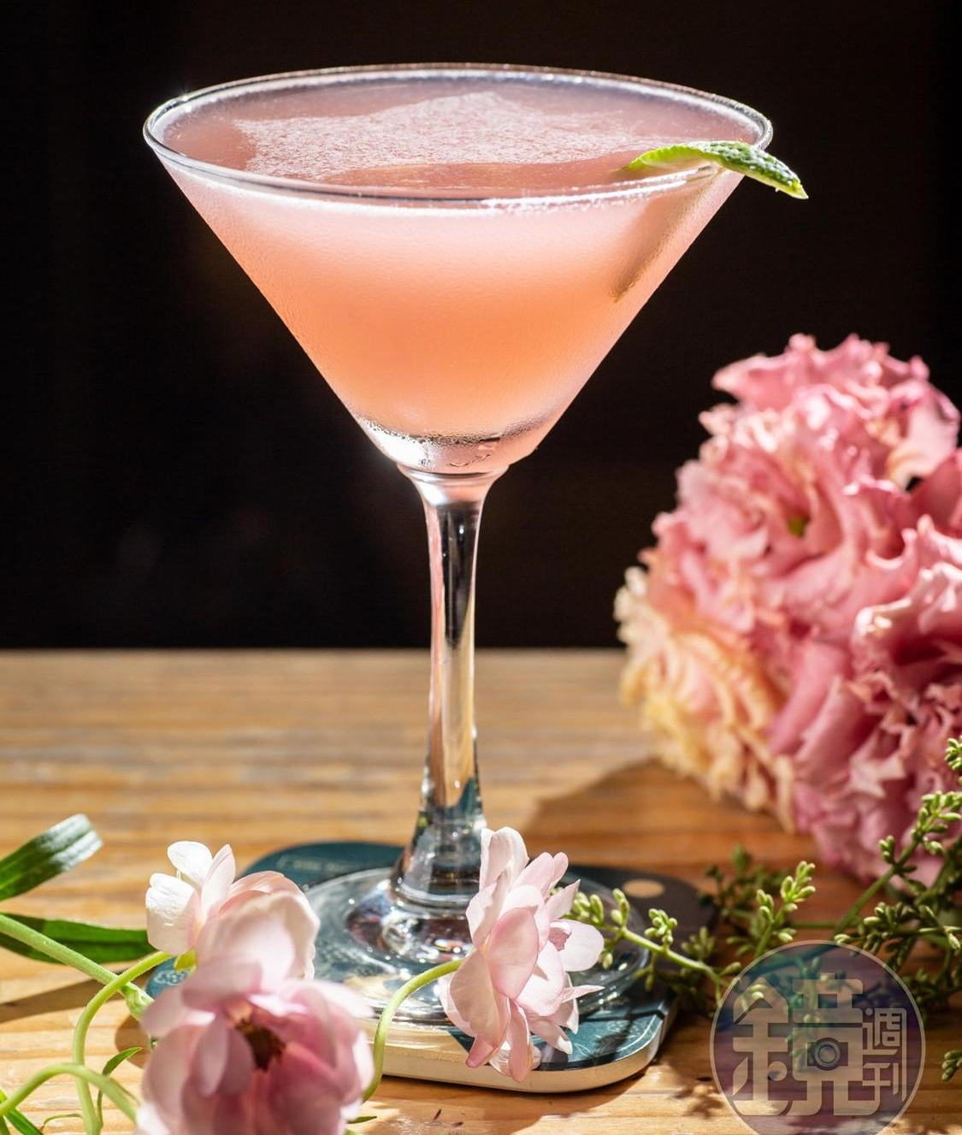
柯夢波丹 已送達

Slide 25

查看個人資料

